Slide 1
Wir bekommen ein Baby!
Alles rund um Mutterschutz, Väterkarenz, Elternteilzeit, etc.
Freitag 29. Jänner 2021
18.00 - 19.30

Slide 2
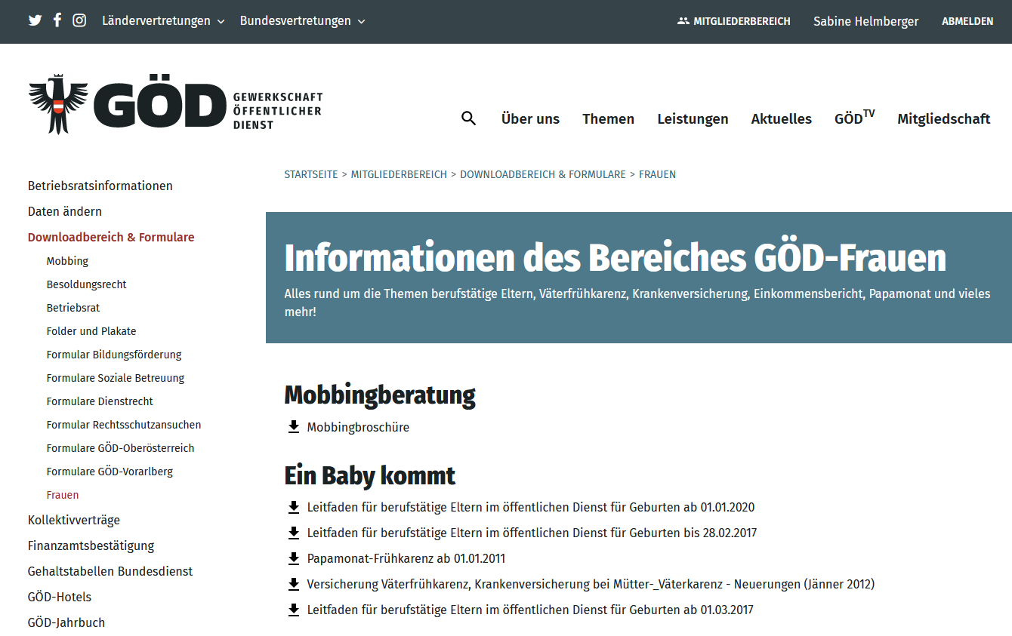
Broschüren im Downloadbereich für GÖD-MITGLIEDER

Slide 3
Programm
1 Ich bin schwanger
1a Relevante Gesetze
1b Kinderbetreuungsmodell & Karenzmodell wählen
1c Fallbeispiel
2 Mutterschutz
3 Zurück an die Schule
4 Frühkarenzurlaub
Pflegefreistellung
6 Fragen und Diskussion

Slide 4
1 Ich bin schwanger
Meldung an Direktion inkl. voraussichtlicher Geburtstermin:
→ Wegfall der MDL
→ keine Gangaufsichten
→ keine mehrtägigen Schulveranstaltungen

Slide 5
1 Ich bin schwanger
Sonderfall: BSP-Lehrerin
es gibt keine allgemein gültigen Regelungen
kann unter Arbeitsverbot subsumiert werden; allerdings müsste an der Schule Einsatz im 2.Fach geprüft werden (Vertrag muss erfüllt sein)
Lehrerin mit 2l-Vertrag:
Die Lehrerin muss in LFV aufgenommen werden, auch wenn klar ist, dass Dienst nicht „fertig“ gemacht werden kann – vorausgesetzt, Stunden sind da.

Slide 6
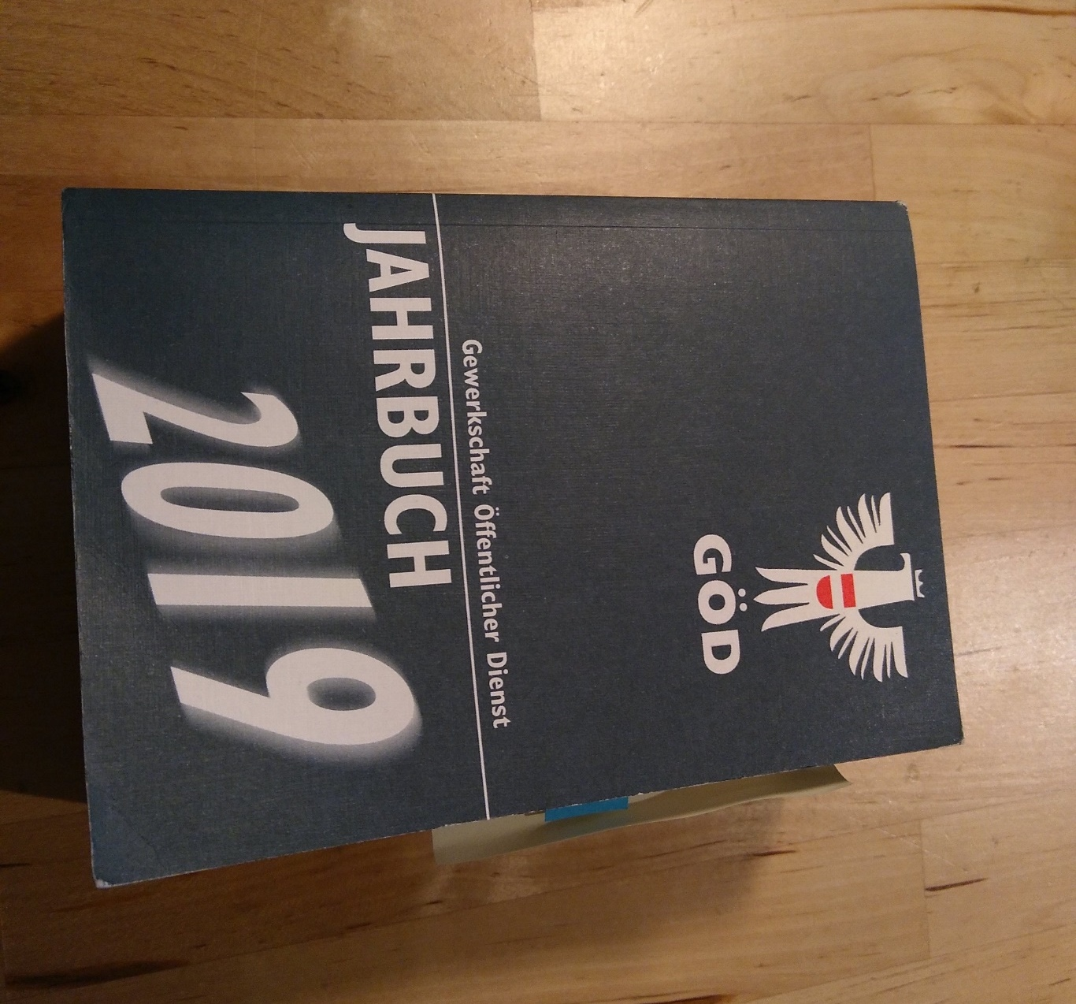
1a Relevante Gesetze
Beamten-Dienstrechtsgesetz BDG § 75, 75c, d, 78a;
Vertragsbedienstetengesetz VBG § 29 b – e, h, o;
Mutterschutzgesetz MSchG § 15 – 15g; VKG § 2-7c
Gesetztestexte – nur was für Jurist*innen? Hier:
Analog im Jahrbuch der GÖD
Online via jusline.at
z.B. https://www.jusline.at/gesetz/mschg

Slide 7
1b Kinderbetreuungsgeldmodell wählen
Individuell herausfinden, welches Kinderbetreuungsgeldmodell passend ist;
Mit Partner*in vereinbaren, welches Karenzmodell in Frage kommt (Infos bei AK, GÖD…)
Meldefristen beachten!
Grundsätzlich innerhalb der ersten 8 Wochen nach der Geburt die gewählte Variante dem Dienstgeber melden

Slide 8
2 Mutterschutz
Während des Beschäftigungsverbots (=Mutterschutz):
→ Beamtin: Fortzahlung des Monatsgehalts (wenn vor 31.1.2010 schon im Dienst)
Vertragsbedienstete:
Wochengeld von der Krankenkasse, das sich aus den letzten 3 Monatsbezügen errechnet;
wenn davor MDL geleistet worden sind, fließt das in die Berechnung mit ein. Ergibt ca. dasselbe wie Monatsgehalt.
Wahrung aller zeitabhängigen Rechte (Vorrückung, etc.)

Slide 9
3 Zurück an die Schule
Das Kind ist da und ich will wieder unterrichten:
Meldung an Dienstgeber spätestens 3 Monate vor beabsichtigtem Beginn
Rechtzeitige Meldung am Schulstandort inkl. Bekanntgabe des gewünschten Stundenausmaßes und möglicher Arbeitszeiten (z.B. kein NM-Unterricht od. nur am VM oder…) in Absprache mit PV und Schulleitung
→ Anspruch auf Elternteilzeit bis zum vollendeten 7. Lebensjahr des Kindes; Wahrung aller zeitabhängigen Rechte
Wenn Rückkehr in die Zeit des Bezugs des Kinderbetreuungsgeldes fällt, ist eine Herabsetzung der Lehrverpflichtung ohne Untergrenze möglich, Zuverdienstgrenze beachten

Slide 10
4 Frühkarenzurlaub
Das Kind ist da und ich nehme als Partner*in den Frühkarenzurlaub in Anspruch
eine Woche vor Antritt schriftlich melden
kein Bezug sondern nur krankenversichert

Slide 11
5 Pflegefreistellung
Anspruch im Ausmaß der wöchentlichen Unterrichtszeit
bis zum 12. Jahr eine zweite Woche
Mit Administration vereinbaren, dass stundenweise abgerechnet wird

Slide 12
Kontakte für Rückfragen:
Gary Fuchsbauer
0680 2124358
fuchsbauer(a)oeli-ug.at
Susanne Roithinger
Mitglied ZA-AHS
0699 81256952
roithinger(a)oeli-ug.at
Hannes Grünbichler
gruenbichler(a)oeli-ug.at

Slide 13
Weitere Infos allgemein:

Slide 14
6 Fragen und Diskussion

